Slide 1
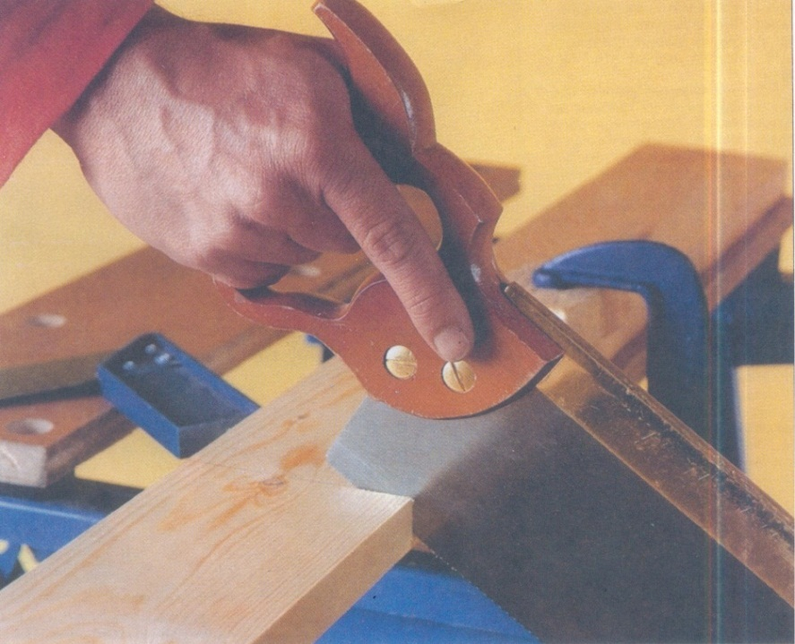
Как работать ручной пилой
Министерство образования и науки Республики Хакасия Государственное бюджетное образовательное учреждение среднего профессионального образования Республики Хакасия «Техникум коммунального хозяйства и сервиса»
Учебное пособие
Мастер п\о: Иванов С. Н.
Абакан, 2014

Slide 2
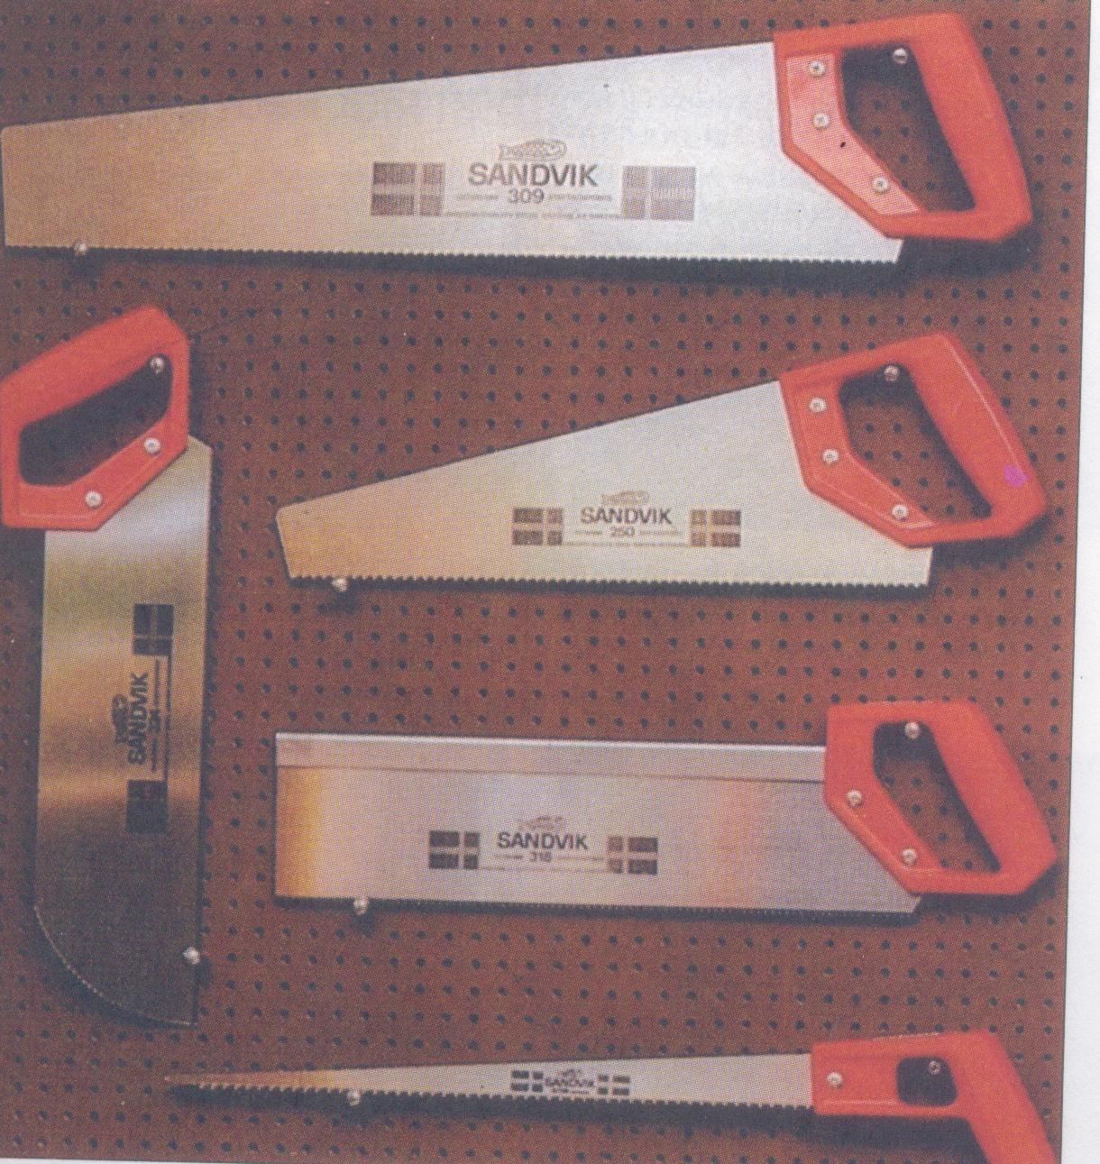
Типы ручных пил:
Большая и маленькая ножовки
Пила для чистовой распиловки
Пила с обушком
Пила с узким полотном

Slide 3
Для каждой заготовки – своя пила
Для досок, бруса - ножовка
Для древесно-стружечных плит - ножовка
Для древесно-стружечных плит с покрытием – ножовка или пила с обушком
Для фанеры и столярной плиты - ножовка или пила с обушком

Slide 4
Для прямых и профильных планок – пила с обушком или для чистовой распиловки
Для выпиливания канавок, пазов – пила для чистовой распиловки или пила с узким полотном
Для выпиливания отверстий и плавным изгибом – пила с узким полотном

Slide 5
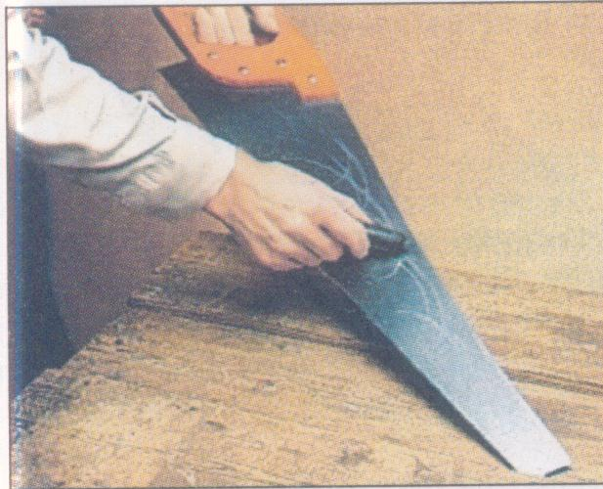
Как правильно пилить
Пилить свежую или сырую древесину легче, если полотно пилы смазать воском или мылом

Slide 6
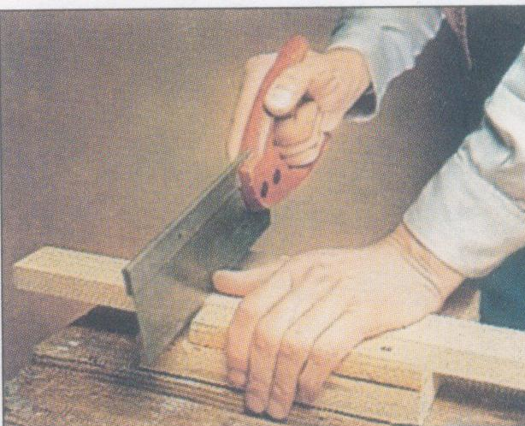
Удерживать заготовку в правильном положении при распиливании помогает цулага

Slide 7
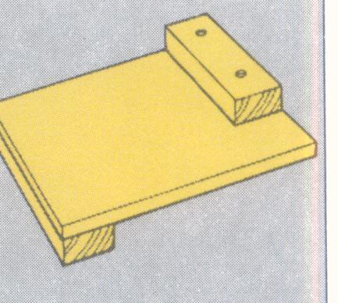
Цулага. Куска столярной плиты и двух отрезков планки достаточно для изготовления практичной цулаги

Slide 8
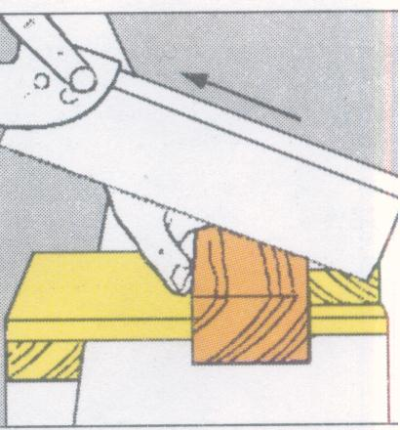
Перед началом распиливания поставленную под углом пилу надо несколько раз потянуть на себя

Slide 9
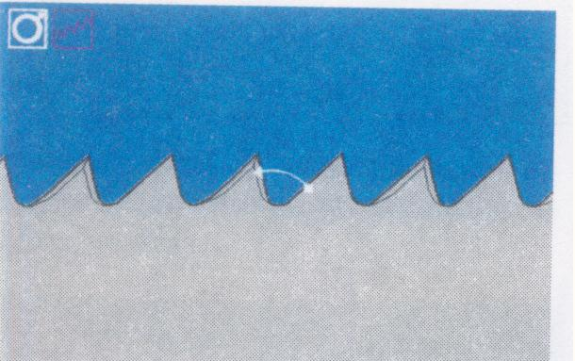
Зубья пилы и их форма
Так расположены зубья почти у всех ручных пил, включая ножовку и пилу с обушком

Slide 10
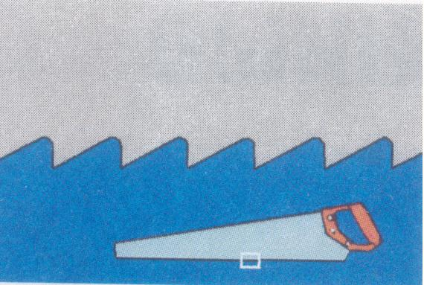
Режущий край зубьев расположен вертикально. Подходит для продольных распилов

Slide 11
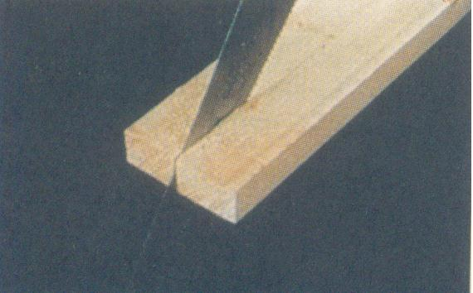
При продольном распиле заготовка должна достаточно выступать за верстак

Slide 12
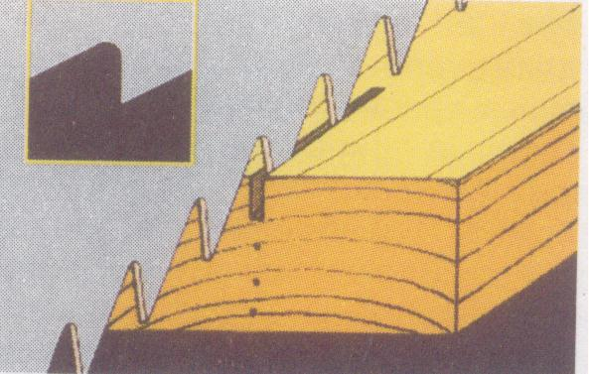
Маркировка позволяет определить, не отклоняется ли пила

Slide 13
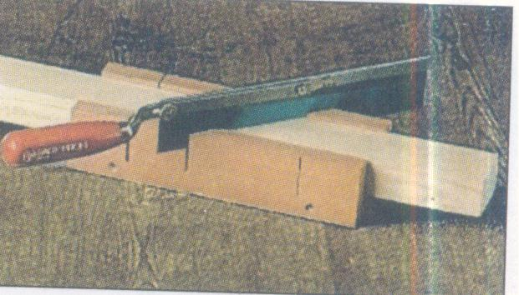
Распиловка по косой
Стусло поможет аккуратно распилить планку под углом 45 и 90 градусов

